Slide 1
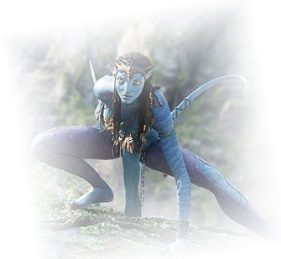

Criação de imagens e vídeos 3D com OpenCV
Matheus Ricardo Uihara Zingarelli (zinga@icmc.usp.br)

Slide 2
Apresentação
Interesse da turma
Conhecimento Técnico

Slide 3
Página de desambiguação
O que esperam aprender?

Slide 4

Página de desambiguação
O que esperam aprender?

Slide 5
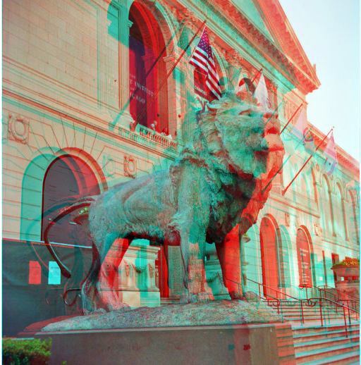
Página de desambiguação
O que esperam aprender?

Slide 6
Página de desambiguação
O que esperam aprender?
?

Slide 7
Página de desambiguação
O que esperam aprender?

Slide 8
Página de desambiguação
O que esperam aprender?
Animação 3D
3D estereoscópico

Slide 9
Agenda
OpenCV 101
Imagens: funções básicas
Fundamentos 3D estereoscópico
Criação de imagem 3D anaglífico
Vídeos: funções básicas
Criação de vídeo 3D anaglífico
Material de referência

Slide 10

OpenCV 101
Começando…

Slide 11
OpenCV
Material baseado no Livro de Bradski & Kaehler

Slide 12
OpenCV
O que é?
Para que serve?
Quem utiliza?
Como programo?

Slide 13
OpenCV
O que é?
“OpenCV (Open Source Computer Vision) is a library of programming functions for real time computer vision.” (OpenCV Wiki)
Para que serve?
Quem utiliza?
Como programo?

Slide 14
OpenCV – O que é?
Milhares de algoritmos otimizados visando eficiência
Rapidez na criação de aplicações de visão computacional → reuso
Origem nos laboratórios da Intel
Open Source sob a licença BSD

Slide 15
OpenCV
O que é?
Para que serve?
Muita coisa
Processamento de imagens, calibração de câmeras, monitoramento, rastreamento, reconhecimento facial/gestos, análise de imagens médicas, segmentação, Kinect, ...
Quem utiliza?
Como programo?

Slide 16
OpenCV
O que é?
Para que serve?
Muita coisa
Processamento de imagens, calibração de câmeras, monitoramento, rastreamento, reconhecimento facial/gestos, análise de imagens médicas, segmentação, Kinect, ...
Quem utiliza?
Como programo?
Objeto de interesse para o minicurso

Slide 17
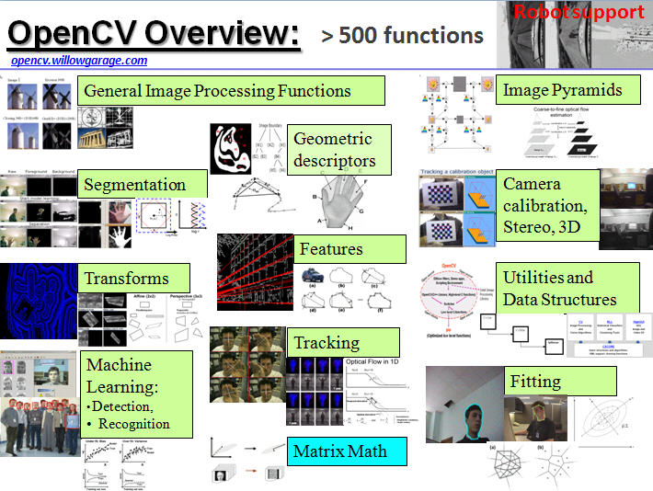
OpenCV – Para que serve?
Algumas funções do OpenCV (OpenCV - Wiki)

Slide 18
OpenCV
O que é?
Para que serve?
Quem utiliza?
Muitas empresas
Google, Yahoo, Microsoft, Intel, IBM, Sony, Honda, Toyota, Applied Minds, VideoSurf, Zeitera,…
Governos
Green Dam da China
“The purported intent of the Green Dam software is to filter harmful online text and image content in order to prevent the effects of this information on youth and promote a healthy and harmonious Internet environment”
(OpenNet Bulletin)
Como programo?

Slide 19
OpenCV
O que é?
Para que serve?
Quem utiliza?
Como programo?
C, C++, Python
Em desenvolvimento: Java, Ruby, Matlab e outros times paralelos
Windows, Linux, Android, Mac

Slide 20
OpenCV – Como Programo?
Download do OpenCV
http://sourceforge.net/projects/opencvlibrary
Wiki
Guias para compilar/instalar
Documentação (http://opencv.itseez.com/)
Referência para funções
Livros
Instalação para o minicurso
OpenCV 2.1
Codeblocks 10.05
Tutorial utilizado

Slide 21

Checkpoint
Dúvidas até aqui?

Slide 22
Imagens: funções básicas
Mão na massa

Slide 23
Operações
Abrir imagem
Ler imagem
Processamento
Criar imagem

Slide 24
HighGUI
Toolkit para funções de user interface
Estrutura para trabalhar com imagens e vídeos
Criação de janelas, sliders, botões
Tratamento de eventos de mouse, teclado
include “highgui.h”

Slide 25
cvLoadImage()
Função para abrir imagens em disco
Aloca memória e armazena a imagem em uma estrutura apropriada
BMP, DIB, JPEG, JPE, PNG, PBM, PGM, PPM, SR, RAS e TIFF → não suporta gif!
IplImage* cvLoadImage(
const char* filename,
int iscolor = CV_LOAD_IMAGE_COLOR
);
Nome do arquivo com extensão
CV_LOAD_IMAGE_COLOR = colorida
CV_LOAD_IMAGE_GRAYSCALE = tons de cinza
Notes:
Atalhos: colocar 1 no segundo argumento para imagens coloridas e 2 para tons de cinza

Slide 26
cvNamedWindow()
Cria janela para mostrar imagens
int cvNamedWindow(
const char* name,
int flags = CV_WINDOW_AUTOSIZE
);
Nome da janela. Usado como handler para operações na janela
CV_WINDOW_AUTOSIZE = janela do tamanho da imagem
0 = permite que usuário redefina o tamanho da janela
Notes:
Atalhos: colocar 1 no segundo argumento para imagens coloridas e 2 para tons de cinza

Slide 27
cvShowImage()
Ligação entre a imagem e a janela
void cvShowImage(
const char* name,
const CvArr* image
);
Handler da janela
Nome da variável que aponta para a imagem carregada em cvLoadImage()
Notes:
Atalhos: colocar 1 no segundo argumento para imagens coloridas e 2 para tons de cinza

Slide 28
cvWaitKey()
Aguarda interação do usuário com o teclado
int cvWaitKey(
int delay = 0
);
Tempo de espera em ms. Default 0 aguarda para sempre
Notes:
Atalhos: colocar 1 no segundo argumento para imagens coloridas e 2 para tons de cinza

Slide 29
Limpeza
Liberação dos ponteiros que carregaram as estruturas
void cvReleaseImage( IplImage** img );
void cvDestroyWindow( const char* name );
Notes:
Atalhos: colocar 1 no segundo argumento para imagens coloridas e 2 para tons de cinza

Slide 30

Operações
Abrir imagem
Ler imagem
Processamento
Criar imagem

Slide 31
Checkpoint
Dúvidas até aqui?

Slide 32
IplImage
Estrutura para tratamento de imagens
typedef struct _IplImage {
int nSize;
int ID;
int nChannels;
int alphaChannel;
int depth;
char colorModel[4];
char channelSeq[4];
int dataOrder;
int origin;
int align;
int width;
int height;
struct _IplROI* roi;
struct _IplImage* maskROI;
void* imageId;
struct _IplTileInfo* tileInfo;
int imageSize;
char* imageData;
int widthStep;
int BorderMode[4];
int BorderConst[4];
char* imageDataOrigin;
} IplImage;

Slide 33
IplImage
Estrutura para tratamento de imagens
typedef struct _IplImage {
int nSize;
int ID;
int nChannels;
int alphaChannel;
int depth;
char colorModel[4];
char channelSeq[4];
int dataOrder;
int origin;
int align;
int width;
int height;
struct _IplROI* roi;
struct _IplImage* maskROI;
void* imageId;
struct _IplTileInfo* tileInfo;
int imageSize;
char* imageData;
int widthStep;
int BorderMode[4];
int BorderConst[4];
char* imageDataOrigin;
} IplImage;
Número de canais

Slide 34
IplImage
Estrutura para tratamento de imagens
typedef struct _IplImage {
int nSize;
int ID;
int nChannels;
int alphaChannel;
int depth;
char colorModel[4];
char channelSeq[4];
int dataOrder;
int origin;
int align;
int width;
int height;
struct _IplROI* roi;
struct _IplImage* maskROI;
void* imageId;
struct _IplTileInfo* tileInfo;
int imageSize;
char* imageData;
int widthStep;
int BorderMode[4];
int BorderConst[4];
char* imageDataOrigin;
} IplImage;
Profundidade do pixel (bits)

Slide 35
IplImage
Estrutura para tratamento de imagens
typedef struct _IplImage {
int nSize;
int ID;
int nChannels;
int alphaChannel;
int depth;
char colorModel[4];
char channelSeq[4];
int dataOrder;
int origin;
int align;
int width;
int height;
struct _IplROI* roi;
struct _IplImage* maskROI;
void* imageId;
struct _IplTileInfo* tileInfo;
int imageSize;
char* imageData;
int widthStep;
int BorderMode[4];
int BorderConst[4];
char* imageDataOrigin;
} IplImage;
Ponteiro para a primeira linha de dados da imagem

Slide 36
IplImage
Estrutura para tratamento de imagens
typedef struct _IplImage {
int nSize;
int ID;
int nChannels;
int alphaChannel;
int depth;
char colorModel[4];
char channelSeq[4];
int dataOrder;
int origin;
int align;
int width;
int height;
struct _IplROI* roi;
struct _IplImage* maskROI;
void* imageId;
struct _IplTileInfo* tileInfo;
int imageSize;
char* imageData;
int widthStep;
int BorderMode[4];
int BorderConst[4];
char* imageDataOrigin;
} IplImage;
Qtde de bytes entre pontos situados em uma mesma coluna, em linhas diferentes

Slide 37
Leitura
Apenas uma matriz
Sequência de pixels B – G – R
Início da leitura (0,0)
Notes:
Não podemos usar o width para dar a distância em bytes entre dois pixels de mesma coluna e linhas adjacentes, pois o OpenCV pode fazer algumas modificações nos bytes em cada coluna para fazer um processamento mais rápido

Slide 38
Leitura
Diferentes jeitos de se fazer a leitura de dados de uma imagem
Nosso jeito: leitura horizontal
for( int row = 0; row < img->height; row++ ){
uchar* ptr = (uchar*) ( img->imageData + row * img->widthStep );
for( int col = 0; col < img->width; col++ ) {
printf( “%d ”, ptr[3*col] ); //acessa componente azul B
printf( “%d ”, ptr[3*col+1] ); //acessa componente verde G
printf( “%d\n”, ptr[3*col+2] ); //acessa componente vermelha R
}
}

Slide 39
Operações
Abrir imagem
Ler imagem
Processamento
Criar imagem

Slide 40
Region Of Interest (ROI)
bla
bla

Slide 41
Checkpoint
Dúvidas até aqui?

Slide 42
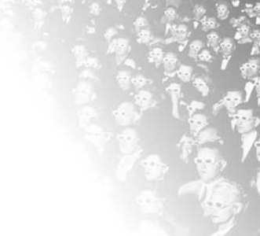
Fundamentos 3D estereoscópico
“Aqueles óculos de papel celofane…”

Slide 43
Checkpoint
Dúvidas até aqui?

Slide 44
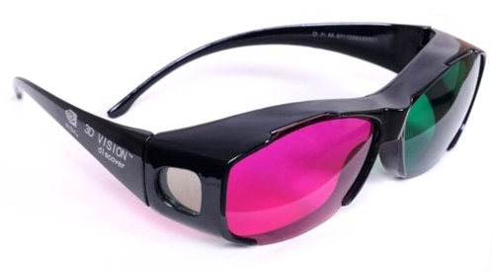
Criação de imagem 3D anaglífico
Projeto 1

Slide 45
Checkpoint
Dúvidas até aqui?

Slide 46
Vídeos: funções básicas
Mão na massa de novo

Slide 47
Checkpoint
Dúvidas até aqui?

Slide 48
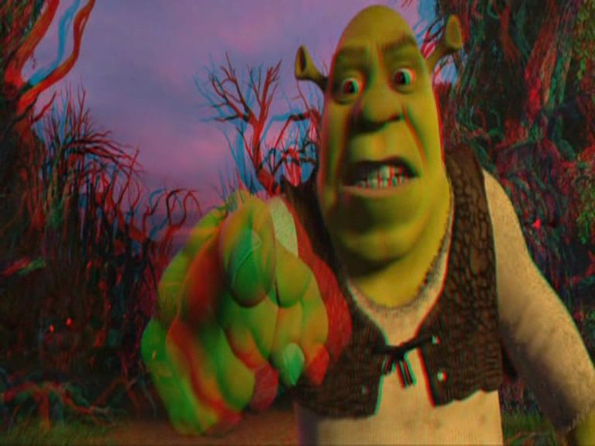
Criação de vídeo 3D anaglífico
Projeto 2

Slide 49
Dúvidas?
Última chance!

Slide 50
Referências
Bradski, G; Kaehler, A. – Learning OpenCV: Computer Vision with the OpenCV Library. O’Reilly, 2008.
OpenCV Wiki - http://opencv.willowgarage.com/wiki/
OpenNet Bulletin – China’s Green Dam: The Implications of Government Control Encroaching on the Home PC. Disponível em http://opennet.net/sites/opennet.net/files/GreenDam_bulletin.pdf

Slide 51
Contato
zinga@icmc.usp.br
http://www.icmc.usp.br/~zinga/
http://viva3d.blogspot.com/
Intermídia 6-209

Slide 52
OBRIGADO!

